Slide 1
大规模逻辑回归并行化
腾讯Iniyosaliu(刘小兵)

Slide 2
提纲
基础准备
CTR平台
凸函数优化
MPI基础
BSP
Batch Learning
原理
评测
Checkerboard
Incremental Learning
原理
评测
后续方向

Slide 3
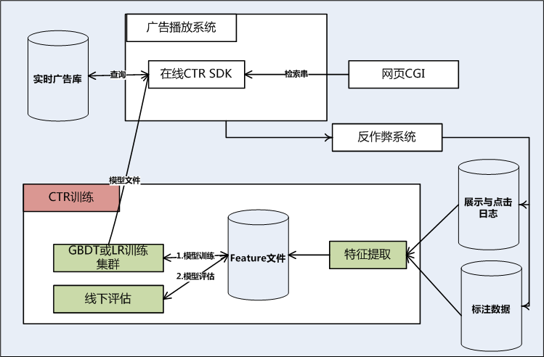
CTR平台

Slide 4
MPI
Massage Passing Interface:是消息传递函数库的标准规范，由MPI论坛开发，支持Fortran和C
MPI是一种标准或规范的代表，而不是特指某一个对它的具体实现
MPI是一种消息传递编程模型，并成为这种编程模型的代表和事实上的标准
MPI有丰富的接口提供实时的点对点、Group对Group、点和Group进行数据交互的API
目前主流使用的有Mpich2和OpenMPI

Slide 5
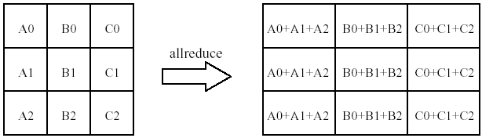
MPI
P0
P0
P1
P2
data
processor

Slide 6
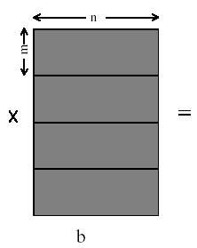



MPI
p0
p0
k=m/p
p0
p1
p2
p3
p1
p1
p2
p2
p3
p3
Layout | 向量按照节点进行分割，矩阵采用row shards的方式存储
加速比 | 不算All Reduce的开销，加速比是Processor数目
MPI支持 | P是进程单位，Mpich2最新版本支持同一个Node启动多个P

Slide 7
BSP
Bulk synchronous parallel:
BSP was developed by Leslie Valiant during the 1980s
A BSP computation proceeds in a series of global supersteps. A superstep consists of three ordered stages:
1) Concurrent computation: local data, independent, asynchronously
2) Communication: At this stage, the processes exchange data between themselves.
3) Barrier synchronization: When a process reaches this point
1) No deadlock and data races
2) Barrier permit novel forms of fault tolerance
3) Parallel graph-processing-Pregel

Slide 8
Parallel DS
Local Vector
Parallel Vector
A
a[0] |  |  | a[N-1]
P0
A
a[0] |  |  | a[N-1]
P0
P1
P2
P3
bool CreateVector(Comm,GlobalSize,LocalSize,*Vector) bool VectorSet(*Vector,double) double Dot(Vec*, Vec *) double VectorNorm(Vec *,NormType,double*) AXPY AYPX……
Class Vector
逻辑抽象和物理存储分开 存储和计算都并行 通信量很少

Slide 9
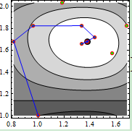
凸函数优化
假设 f(x)有二阶连续偏导:
优化的方法：
1) 最速下降法 2) NewTon法 3) Qusai-NewTon法 4) BFGS方法 5) OWLQN
所有上述方法的核心：f的一阶导数——梯度，二阶导数——Hessian
Example: FindMinimumPlot[Cos[x^2 - 3 y] + Sin[x^2 + y^2],{{x,1},{y,1}}]
{{-2.,{x = 1.37638,y = 1.67868}},{Steps = 9,Function = 13,Gradient = 13}

Slide 10
凸函数优化
OWLQN或者说LBFGS不存储Hessian矩阵，而是存储以前迭代的梯度信息，直接计算搜索方向
S，Y中存储前m次迭代的信息
使用two-loop recursion方法直 接计算搜索方向
内部向量有60个Dense Vector的向量
1亿的Feature的内部存储需要48G数据
存储：训练数据如何存储？
CPU：内部有大量超高纬向量的运算

Slide 11

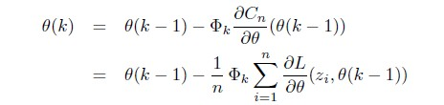

Batch Learning VS Online Learning
Online algorithms operate by repetitively drawing a fresh random example and adjusting the parameters on the basis of this single example only.
Batch algorithms completely optimizing the cost function defined on a set of training examples
cost function
Batch gradient:
Online gradient:

Slide 12
正则化Regularization
实际中，Over-fit问题求解最优化的时候会加入正则化因子：
L1对于取样复杂度的关系是Log关系，也就是说L1对于无关特征的适应性较好
L1可以训练出很多权重为0的特征值，天然的具有特征选择的作用
L1和L2相比可以用更少的迭代次数达到收敛

Slide 13
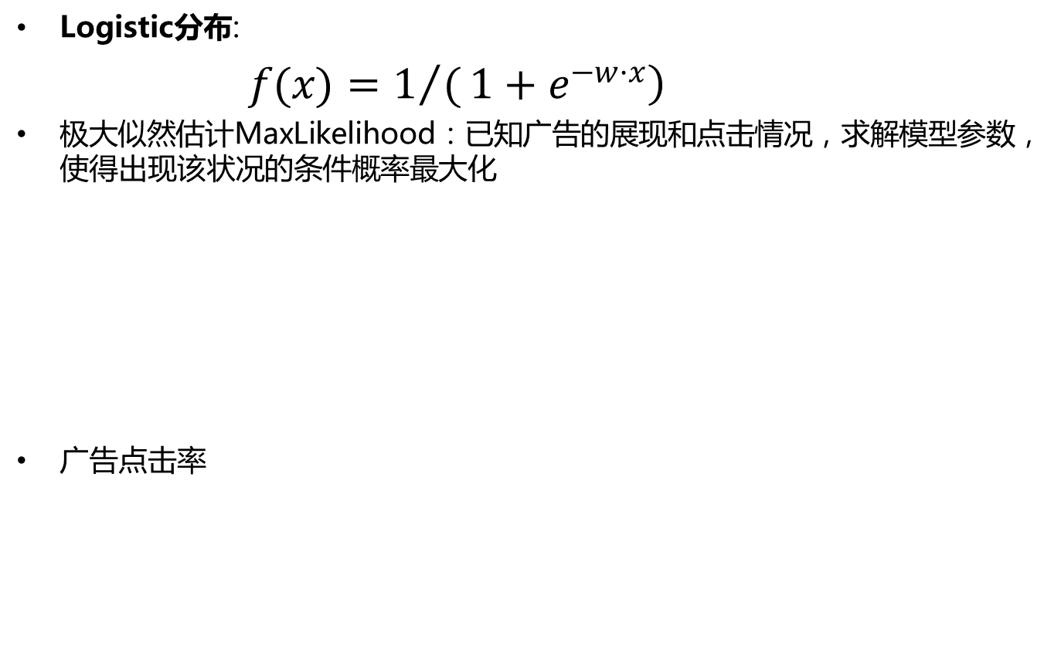
Logistic回归模型(背景)
Logistic分布:
$\left.f(x)=1/(1+e^{−w·x}\right)$
极大似然估计MaxLikelihood：已知广告的展现和点击情况，求解模型参数，使得出现该状况的条件概率最大化
广告点击率
Instance scale
W 模型参数，线上使用
X 提取的Feature
Logistic Regression的训练问题是Unconstrained Optimization问题

Slide 14
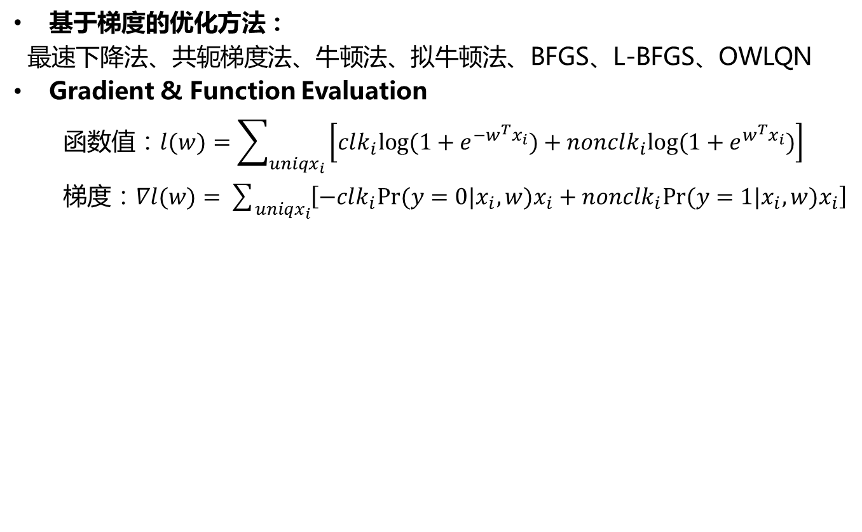
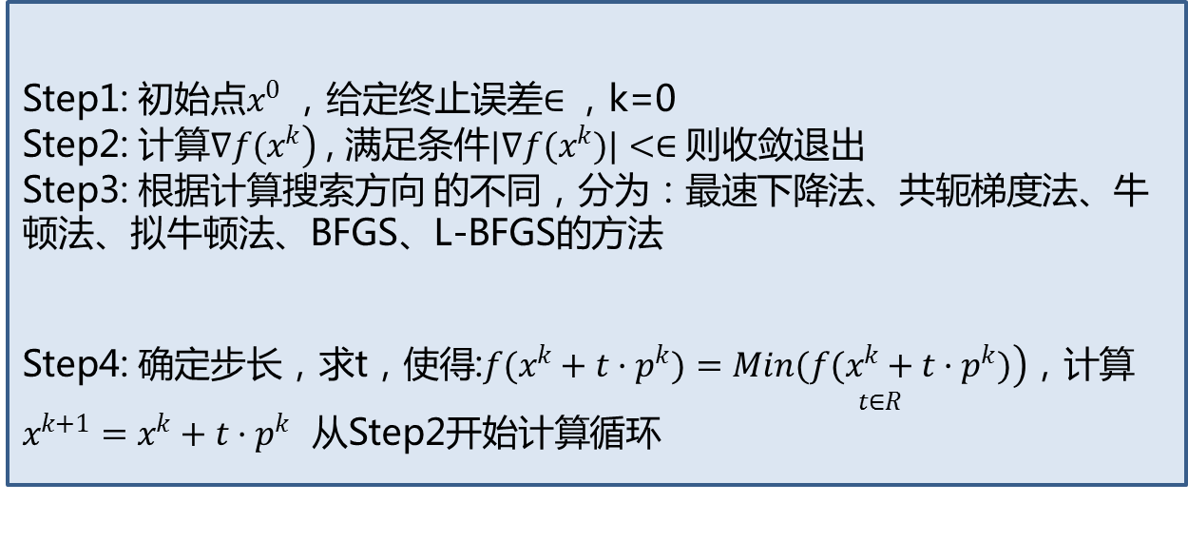
Logistic Regression训练
Instance加和 WX 计算
基于梯度的优化方法：
最速下降法、共轭梯度法、牛顿法、拟牛顿法、BFGS、L-BFGS、OWLQN
Gradient & Function Evaluation
函数值：$l(w)=\sum_{uniqx_{i}}{\left[clk_{i}log(1+e^{−w^{T}x_{i}})+nonclk_{i}log(1+e^{w^{T}x_{i}})\right]}$
梯度$：∇l(w)=\sum_{uniqx_{i}}{\left[−clk_{i}Pr(y=0|x_{i},w)x_{i}+nonclk_{i}Pr(y=1|x_{i},w)x_{i}\right]}$
Step1: 初始点$x^{0}$ ，给定终止误差$∈$ ，k=0
Step2: 计算$\left.∇f(x^{k}\right)$ , 满足条件$|∇f(x^{k})|<∈$ 则收敛退出
Step3: 根据计算搜索方向 的不同，分为：最速下降法、共轭梯度法、牛顿法、拟牛顿法、BFGS、L-BFGS的方法
Step4: 确定步长，求t，使得:$f(x^{k}+t·p^{k})=\underset{t∈R}{\left.Min(f(x^{k}+t·p^{k})\right)}$，计算 $x^{k+1}=x^{k}+t·p^{k}$ 从Step2开始计算循环
训练的一般过程

Slide 15
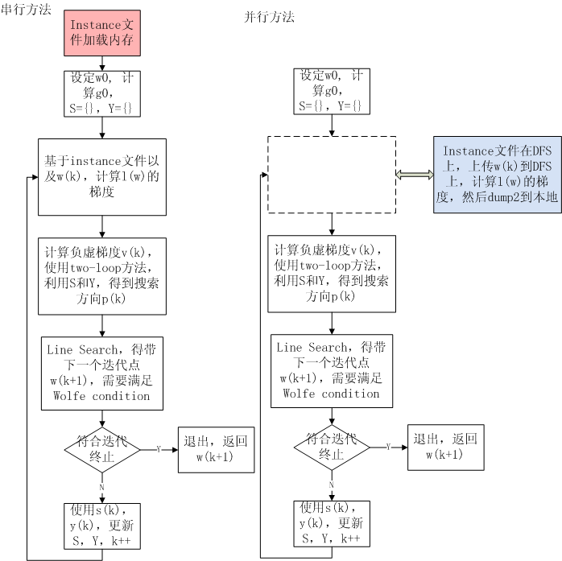
MapReduce
Mapper 函数
计算每一个实例对目标函数以及梯度的贡献
Reduce函数
把这些贡献汇总起来，得到梯度以及目标函数值
1、Single reducer
2、Map和Reduce交替等待

Slide 16
从MapReduce到MPI
现状 | 1、性能：普通模型3~4个小时,右侧模型35个小时，不能满足做实验要求，不能实现一天一更新 2、扩展性：Instance从1亿到6亿，3小时->35个小时 3、数据瓶颈：最多1000WFeature(baidu有1000亿Feature，2000+台机器集群)
业界 | Baidu放弃MapReduce，早就转为MPI, Sogou Google Pregel Yahoo’s S4
 | 复杂程度 | Iteration | 并行化效率 | 容灾
MapReduce | 块计算模型 Summon-up 形式 | Iteration之间独立 文件IO | Reduce单节点问题 扩展性差 | Framework本身支持
MPI | 并行模型复杂 竞争和死锁 可实现流计算模型(BSP) | 数据存放在集群内存 PBL->内存 POL->Cache->扫描一遍数据 无延迟 | 数据完全并行 计算并行 并行化效率很高 | 需要应用程序考虑

Slide 17
Why faster?
数据划分方式
Instance Shards/Feature Shards/CheckerBoard
使得系统对于大规模数据不仅能算，而且能计算的很好
X和W 点积的问题
W和BFGS内部迭代
存储和计算并行，通信量很小
每次迭代之间不需要IO
数据常驻内存
BFGS算法的优化
Hessian矩阵模拟的更好，提高m
带来较快的收敛速度
Scaling技术

Slide 18
LR并行化平台
Olympic：更快(捷) 更高(效) 更强(大)
“快捷”:使用方便，单机版Uni-processor和并行版Multi-processor程序是同一个二进制的Binary，有或者没有MPI环境均可以使用，SVN checkout即可以使用，接口简单。在MPI的环境中，只要配好MPI环境即可立刻启动并行版Olympic_train
“高效”:训练速度高效，训练CTR模型只需要5分钟(MapReduce版本需要3个小时)，右侧CTR模型需要10分钟(MapReduce版本需要35个小时)，User-Model模型需要11.2分钟(MapReduce版本需要19.5个小时)效率提升50~200倍
“强大”:处理数据的能力强大，Olympic_train支持并行多任务(集群非独占)，即到即用。我们的系统对Instance number和Feature number均不做限制(不管任何数据量，加机器即可以解决).当前机器规模支持40亿Feature的高效训练

Slide 19
Olympic-架构
Parallel Batch Learning(Baidu Sogou)
1、BSP Hybrid Application Model Parallel
2、Gradient & Function Evaluation
3、数据&计算并行
4、Feature Shards/Instance Shards/Checkerboard
5、稳定 能达到最优的Empirical Loss的水平

Slide 20
Olympic-评测
Offline-Evaluation
Online-Evaluation
灰度实验结果

Slide 21
Olympic-评测
Performance
Multi-Tasks
Scalability
Resources
instance number | feature number | train time(minutes)
1亿 | 400W | 5
6亿 | 600W | 10
1.8亿 | 1000W | 10.8
1亿 | 4000W | 37
1亿 | 10000W | 73.6

Slide 22
业界
1000亿次曝光的广告展现，能否很好的训练？
百度 1000亿Feature数据，2000+机器，训练数据30T+，时间25+小时
在超高维度的情况下，通信耗时占到总耗时60%~70%
超多的Instance和超高维Feature的数据，如何做Tradeoff？

Slide 23
CheckerBoard
1)将整个训练数据集按横向以instance为单位划分到各个机器进行分布式计算
2)按纵向将超大维度的instance数据划分成多个子段进行分布式的计算
Feature Shards
Instance Shards
Checkerboard

Slide 24
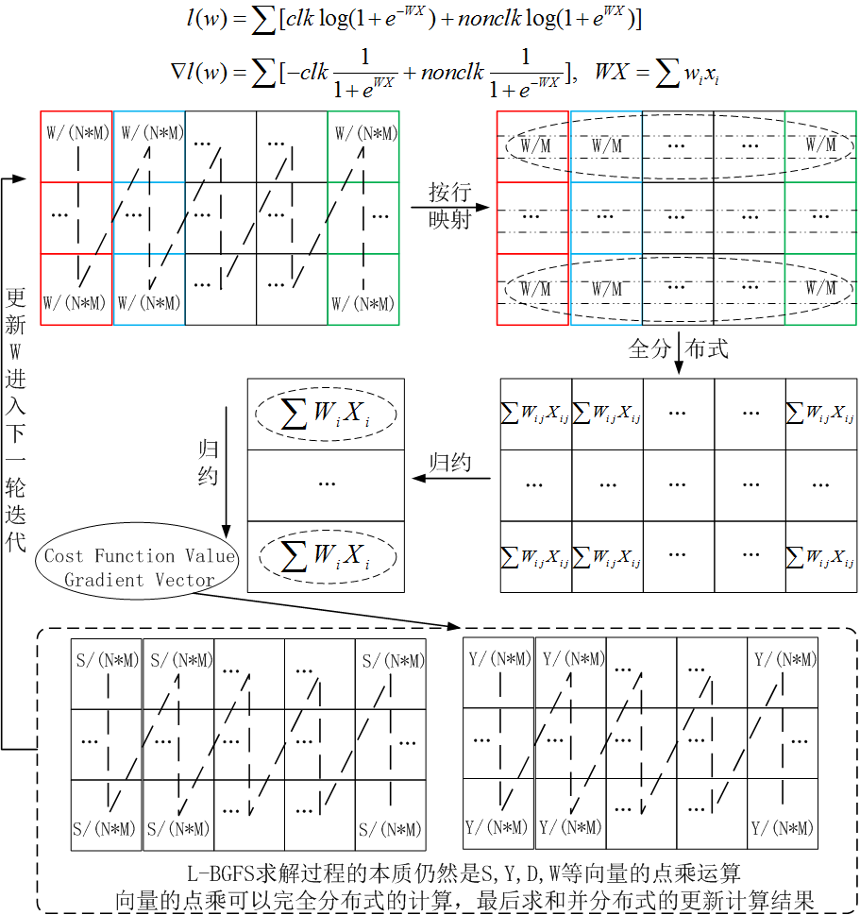
不同的Layout
按instance的维度划分行, 共N行;
按feature的维度划分列, 共M列;
每个processor可以起多线程加快行数据(instance)的处理速度；
L-BGFS求解过程中的S,Y,D向量与W向量分布一致
Multi-Process
+
Multi-Thread

Slide 25


Logistic 分布
机器学习平台Olympic
Target：W
并行Vector
并行Matrix
存储并行
计算并行
无延迟 \IO
40亿 16*3 layout：456分钟，通信耗时只占到20%
Performance Multi-Tasks(6~15 tasks) Scalability Resource(CPU 70% Mem:3G~5G)
25

Slide 26
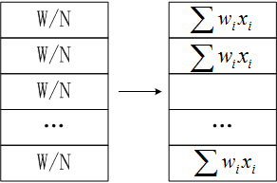
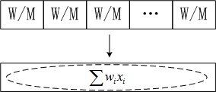
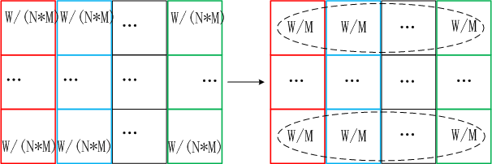
Checkerboard通信量
单分1列，每个processor都需要拉取剩下的(N-1)*Dim/N那部分数据
单份1行，每个processor都可以计算自己那部分的W*X,因此计算过程中不需要拉取任何W数据(Online Learning)
分N行M列，由于W的分片是从相同列拉取的，故每个processor通信量为
Dim/M-Dim/(N*M)=(N-1)*Dim/(N*M)
其等于单列通信量的1/M

Slide 27
性能
40亿维度的feature
instance shard | 无法计算
checkerboard c2 | 无法计算
checkerboard c4 | 无法计算
checkerboard c8 | 能计算, 时间较长
checkerboard c16 | 456.77分钟

Slide 28
内存

Slide 29
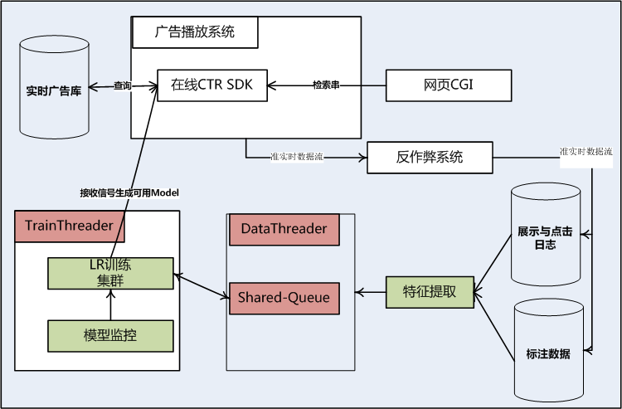
Incremental Learning

Slide 30
Incremental Learning
Parallel Online Learning
1、One Pass 高效收敛快
2、参数敏感 不容易达到最优Empirical Loss
3、不稳定 不易于监控
4、接受信号就可以输出model
5、自动分时进行训练
6、机器成本显著降低
7、可做完美容灾

Slide 31
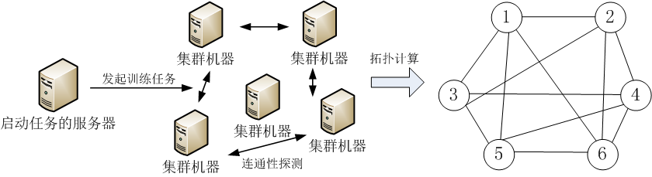
训练任务自动化与容灾设计
日志数据下载 -> 模型训练 -> AUC计算 -> 模型文件上传，所有步骤都实现了全自动化；维护一份训练程序，使用不同的配置文件起不同的任务；
对于训练集群的容灾，同样的实现了全自动化：
完美容灾：心跳上报到Master，CheckPoints

Slide 32
谢谢

